Slide 1
Kontrol sistemleri tasarımı
Çözümlü Örnekler

Slide 2
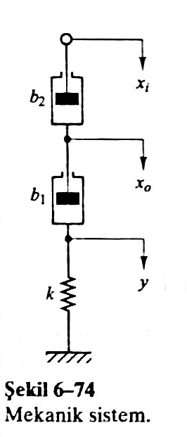

Slide 3
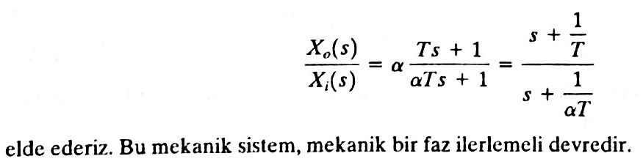

Slide 11
rlocus([1 1],[0.1 1.6 6 0 0])

Slide 12
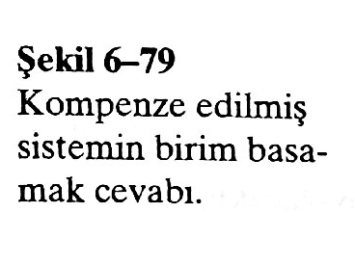
step(11.2*conv([1 1],[0.1 1]),conv([1 6 0 0],[0.1 1])+[0 0 0 11.2 11.2])

Slide 15
